Slide 1
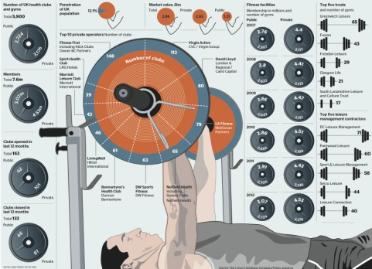
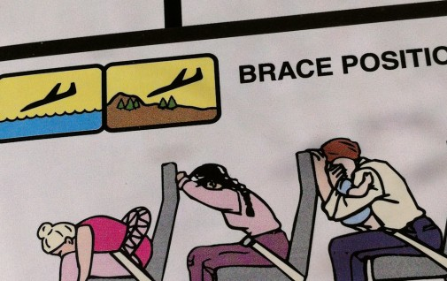

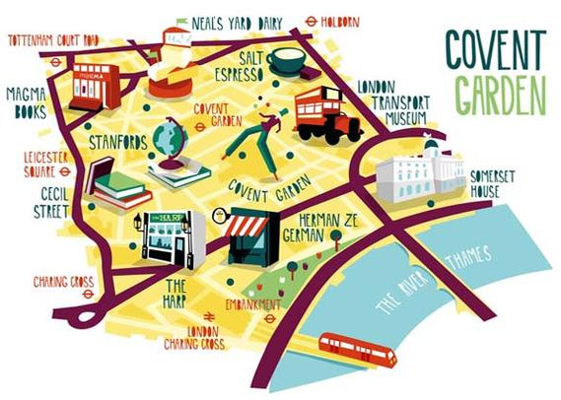
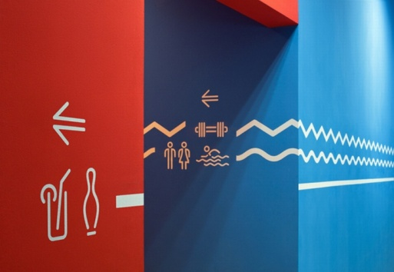

MK. Media Kreatif
Introduksi
Dosen :
Muhammad Redintan Justin, M.Ds

Slide 2
Aturan Perkuliahan

Slide 3
Aturan (Umum) Kelas
Mahasiswa wajib hadir di kelas dengan maksimal keterlambatan 15 menit dari jadwal perkuliahan, mencatat brief/materi perkuliahan dari dosen, membawa progres & referensi proyek (syarat presensi), tidak melakukan plagiasi dan mengumpulkan tugas secara tepat waktu.
Kehadiran
Setiap mahasiswa wajib mengikuti mata kuliah Media Kreatif dengan rasio kehadiran 75% atau 13x pertemuan (termasuk UTS & UAS). Ketidakhadiran maksimal adalah 25% (atau setara 4 pertemuan) termasuk sakit, izin & dispensasi.
Melebihi batas minimum kehadiran otomatis akan dinyatakan tidak lulus dari mata kuliah Media Kreatif

Slide 4
Deadline Tugas
Ketepatan waktu pengumpulan tugas merupakan salah satu kewajiban yang harus dilaksanakan mahasiswa Media Kreatif. Hal ini, dicaangkan sebagai langkah penegakan kedisiplinan berkarya. Keterlambatan pengumpulan suatu karya akan dikenakan aturan sbb :
1. Keterlambatan pengumpulan tugas biasa, pengurangan nilai -10/minggu.
Maksimal keterlambatan 2 minggu.
2. Keterlambatan pengumpulan UTS atau UAS, karya tidak diterima.
Nilai
Nilai suatu proyek/karya merupakan nilai dari ketepatan brief tugas, proses, memenuhi solusi, aspek eksperimental , kelengkapan & kerapihan penyajian & ketepatan waktu.
Nilai total terdiri dari Nilai Tugas (20%), UTS (20%), UAS (20%), Kehadiran (20%), & Etika (20%)

Slide 5
ETIKA
Jika terlambat lebih dari 15 menit tidak diperbolehkan masuk kelas dan dianggap tidak hadir.
Menghubungi dosen hanya saat penting / menyangkut materi perkuliahan pada jam 06.00 – 19.00
Tidak diperbolehkan IZIN melalui chat/telpon, jika sakit wajib memberikan surat sakit saat masuk, izin diluar sakit harus diwakilkan orang tua dan orangtua menghubungi dosen.

Slide 6
Media Kreatif
(Media Periklanan)

Slide 7
Defenisi

Slide 8
Media iklan adalah segala sarana komunikasi yang dipakai untuk mengantarkan dan menyebar luaskan pesan – pesan iklan.
(Timori Rianti,2019)

Slide 9
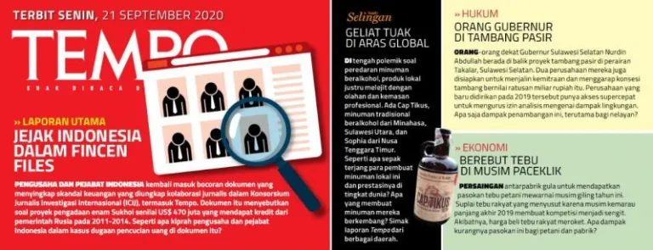

Media iklan dibagi mejadi 2 :
Media cetak = Media statis dan mengutamakan pesan-pesan visual yang dihasilkan dari proses percetakan, contoh : Surat kabar, pamflet, majalah, tabloid, brosur dan poster.
Media elektronik = Media yang proses bekerjanya berdasar pada prinsip elektronik dan eletromagnetis, contoh : televisi, radio dan internet).

Slide 10
Media Komunikasi
Indoor - Outdoor

Slide 11
Media Indoor ( dalam ruangan ) merupakan media promosi yang bisa membuat ruang dalam kantor lebih menarik dan menggugah semangat. Media indoor terdiri dari berbagai macam seperti : Mini Banner, X-Banner, Flyer, Poster dan template promosi media sosial.

Slide 12
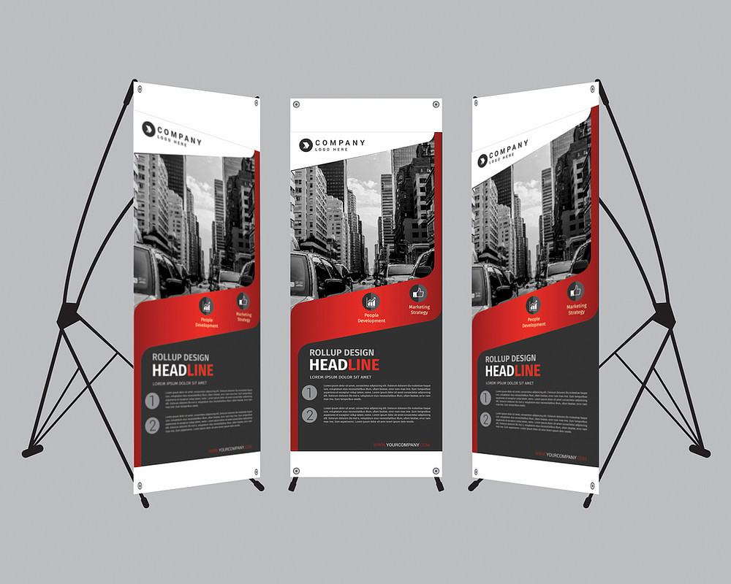

Slide 13
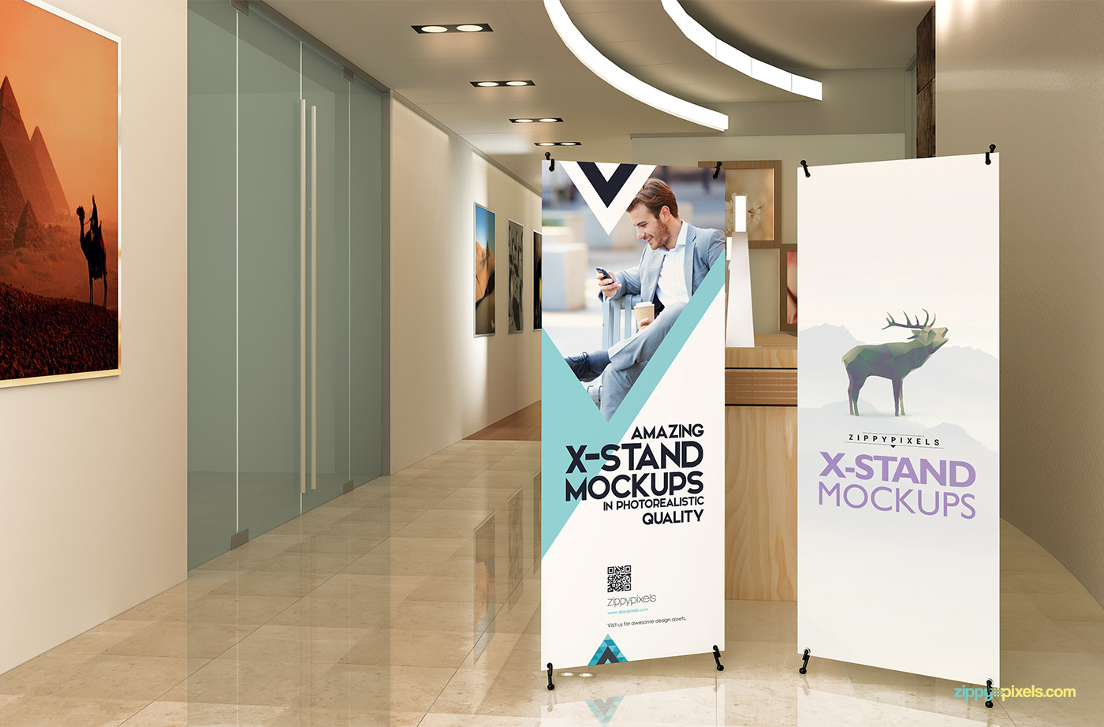

Slide 14
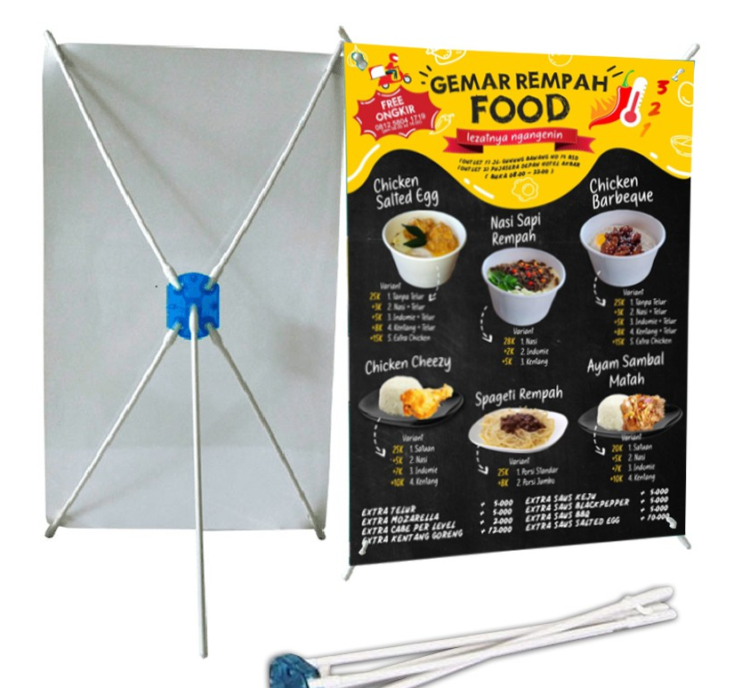

Slide 15
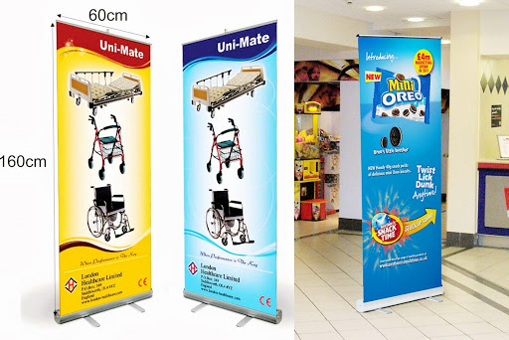

Slide 16



Slide 17
Media outdoor/media promosi luar ruangan merupakan media
dipasang di tepi persimpangan jalan yang mudah dilihat oleh pelintas jalan (Subandi Kartoatmodjo, 2012).

Slide 18
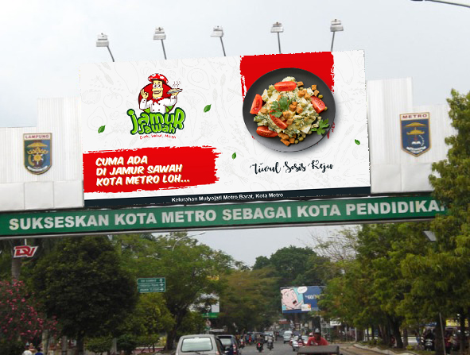

Slide 19


Slide 20
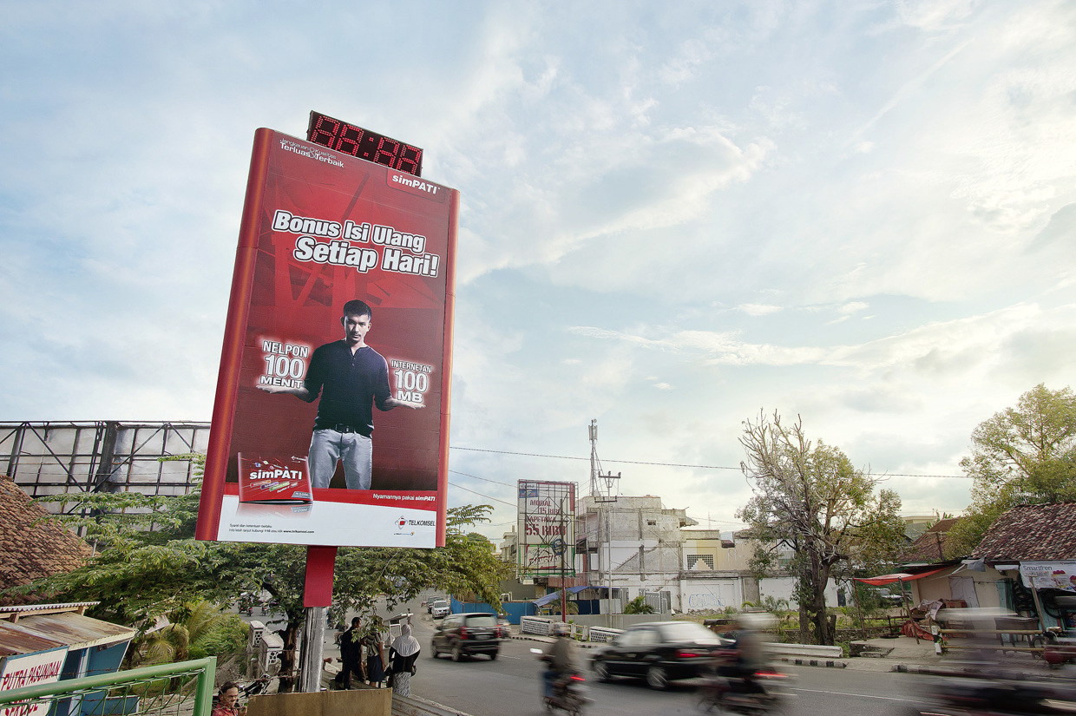

Slide 21
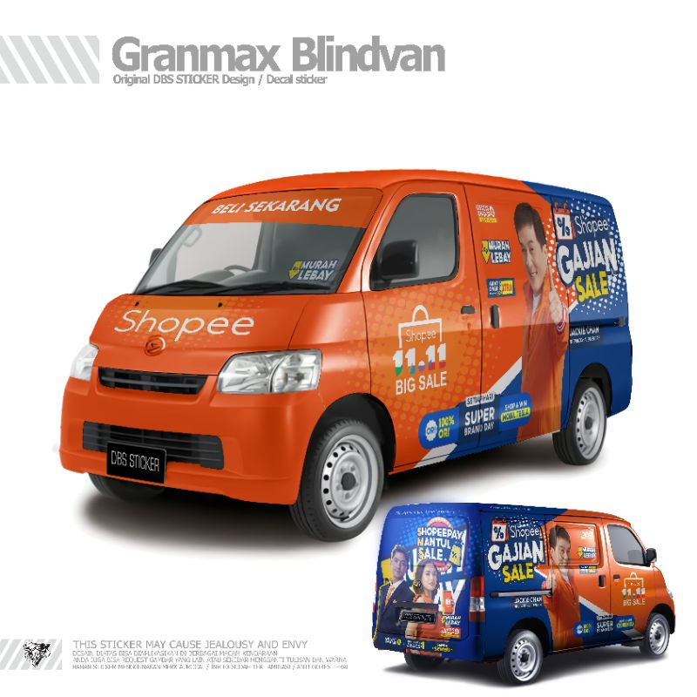

Slide 22
TUGAS OBSERVASI

